Slide 1
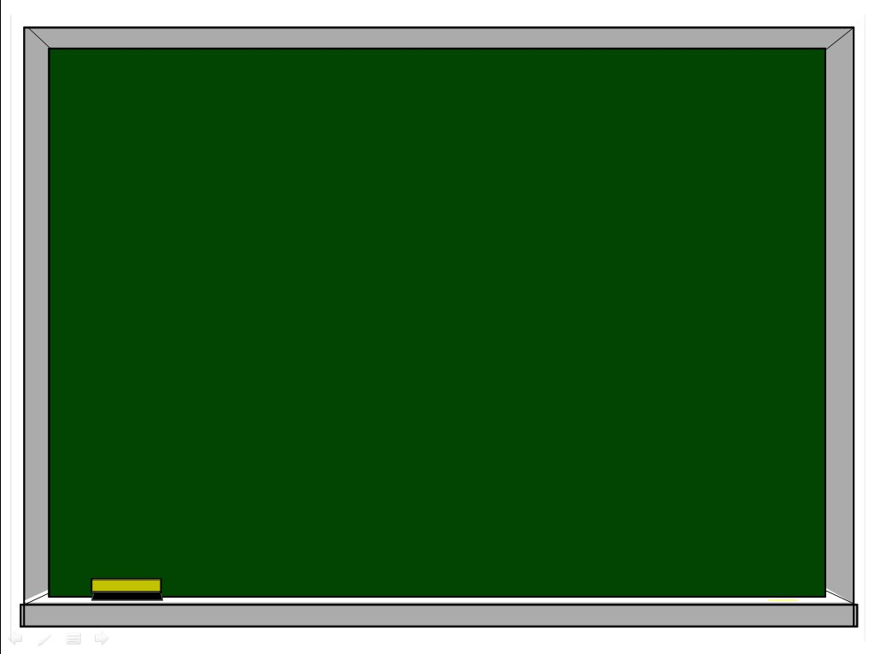
9Б Русский язык 11.04.2020
Р.Р. Написание статьи для газеты на актуальную тему.

Slide 2
Пройди по ссылке http://www.soloby.ru/
и прочитай статью известного учёного-физика, академика Н.Семёнова.
- Какую проблему поднимает автор в данном тексте?
- В какой части текста она сформулирована?
- Определи авторскую позицию.

Slide 3
Теперь ты можешь попытаться создать собственную статью для школьной газеты. Остается лишь вопрос: о чём?
В жизни каждого человека время от времени возникают проблемы, требующие решения. Думаю, что проблемы, обозначенные на следующем слайде, являются актуальными для твоего возраста.

Slide 4
Какая из данных проблем важна для тебя? Объясни свой выбор.
Примерные темы:
1. Вреден ли компьютер для школьника?
2. Нужно ли в наши дни читать?
3. Важен ли спорт в твоей жизни?
4. Всегда ли тебя понимают родители?
5. Обязательно ли выполнять домашнее задание?
6. Нужно ли знать, кем я буду?

Slide 5
Помни!
Текст статьи:
1. Зачин (важный вопрос)
2. Центральная часть
3. Концовка

Slide 6
Выбери одну из предложенных тем и напиши небольшую статью. Вышли статью мне по адресу:
galiyam70@mail.ru
(Галия Салиховна)

